Slide 1
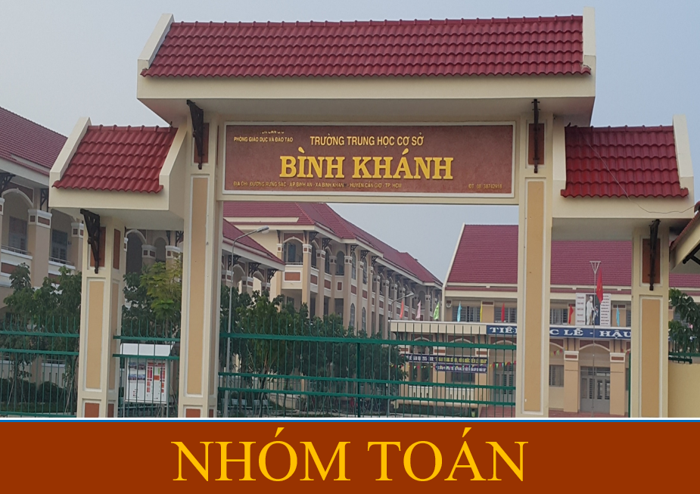

Slide 2

Chào mừng các em đến với bài học hôm nay!

Slide 3

















KHỞI ĐỘNG
Tìm những vật nuôi bị thất lạc bằng cách trả lời câu hỏi nhé!
TIẾP

Slide 4




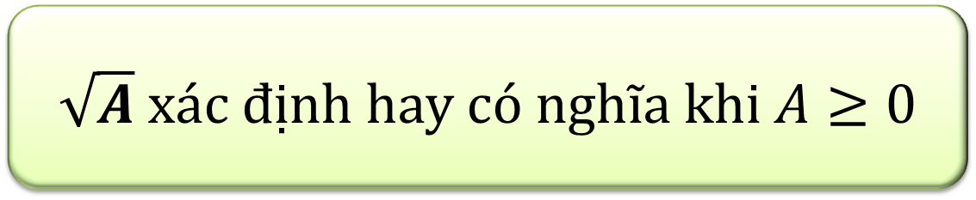
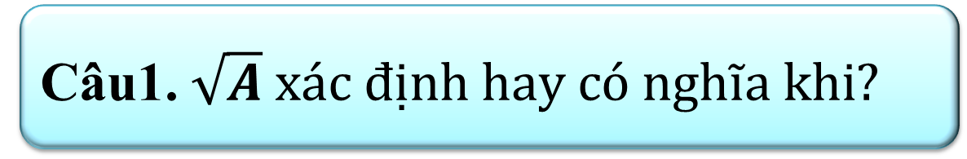
Câu1. $\sqrt{A} xác định hay có nghĩa khi?$
$$\sqrt{A} xác định hay có nghĩa khi A≥0$$
0
1
2
3
4
5
6
7
8
9
10
11
12
13
14
15

Slide 5
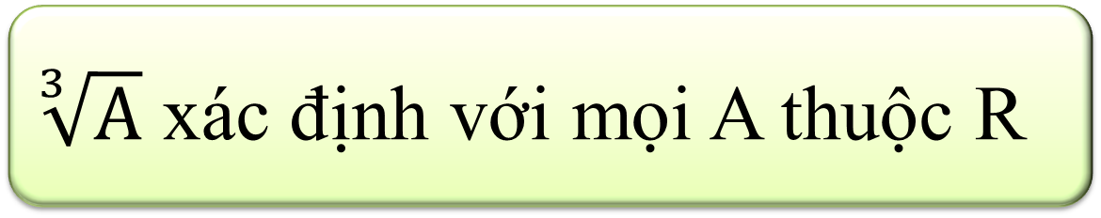
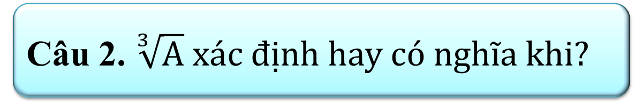
Câu 2. $\sqrt[3]{A} xác định hay có nghĩa khi?$
$\sqrt[3]{A}$ xác định với mọi A thuộc R
0
1
2
3
4
5
6
7
8
9
10
11
12
13
14
15

Slide 6















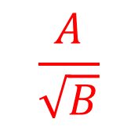
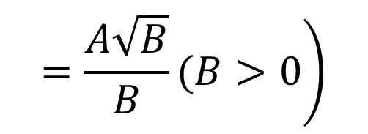


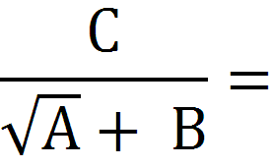


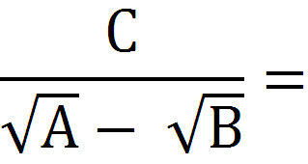





Câu 3.Điền vào chỗ trống (…) để hoàn thành các công thức sau:
1
........
2
…..........
Với A……; …..
≥ 0
B ≥ 0
3
........
4
Với B..........
≥ 0
Với A.......;B …….
≥ 0
> 0
Với A.......và B….
5
≥ 0
≥ 0
6
Với A.......và B….
≥ 0
Với A.B......;B …….
≥ 0
≠ 0
7
8
Với A.......;A…….
9
≥ 0
≠
Với A.......;B ……; với A .....B
≥ 0
≥ 0
≠

Slide 7

ÔN TẬP CUỐI CHƯƠNG

Slide 8


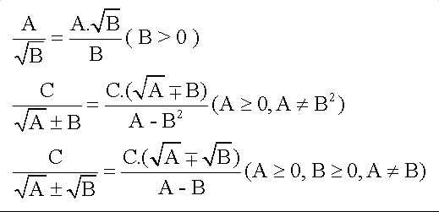


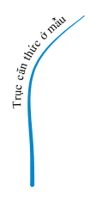

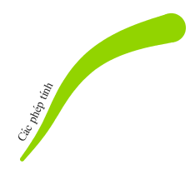
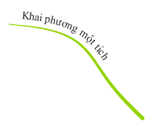


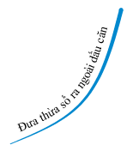
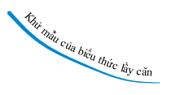

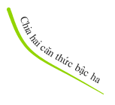



ta có
Với

Slide 9
Ôn tập chương IiI
HOẠT ĐỘNG
CÁ NHÂN

Slide 10

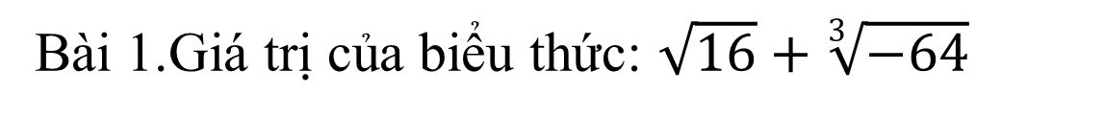
CÁC DẠNG BÀI TẬP
Dạng 1. Tính giá trị biểu thức
Bài 1.Giá trị của biểu thức: $\sqrt{16}+\sqrt[3]{−64}$
A. 0
B. -2
C. 8
D. -4
01
00
59
58
57
56
55
54
53
52
51
50
49
48
47
46
45
44
43
42
41
40
39
38
37
36
35
34
33
32
31
30
29
28
27
26
25
24
23
22
21
20
19
18
17
16
15
14
13
12
11
10
09
08
07
06
05
04
03
02
01
00

Slide 11
Bài 2. Kết quả của phép tính:
A.12
B.18
C.72
D.144
01
00
59
58
57
56
55
54
53
52
51
50
49
48
47
46
45
44
43
42
41
40
39
38
37
36
35
34
33
32
31
30
29
28
27
26
25
24
23
22
21
20
19
18
17
16
15
14
13
12
11
10
09
08
07
06
05
04
03
02
01
00

Slide 12
Ôn tập chương Ii
HOẠT ĐỘNG
CẶP ĐÔI

Slide 13
Bài 3.Tính
Giải

Slide 14
Bài 4. Biết a >0, b > 0 và a.b = 16. Tính giá trị biểu thức.
Giải
Do a.b = 16 nên A =

Slide 15
Ôn tập chương IiI
HOẠT ĐỘNG
CÁ NHÂN

Slide 16
Dạng 2. Trục căn thức ở mẫu
Bài 8/ trang 57
Trục căn thức ở mẫu của biểu thức với a>0
01
00
59
58
57
56
55
54
53
52
51
50
49
48
47
46
45
44
43
42
41
40
39
38
37
36
35
34
33
32
31
30
29
28
27
26
25
24
23
22
21
20
19
18
17
16
15
14
13
12
11
10
09
08
07
06
05
04
03
02
01
00

Slide 17
Bài 13/ trang 58
Trục căn thức ở mẫu của biểu thức sau.
Giải

Slide 18
Dạng 3. Rút gọn biểu thức
Bài 18/ trang 58: Rút gọn biểu thức
Giải.

Slide 19
Bài 8/ trang 57
Cho: với a > 0, a 1
a. Rút gọn P b. Tính P khi a = 0,25
Giải
a)
b) Với a = 0,25 suy ra P

Slide 20
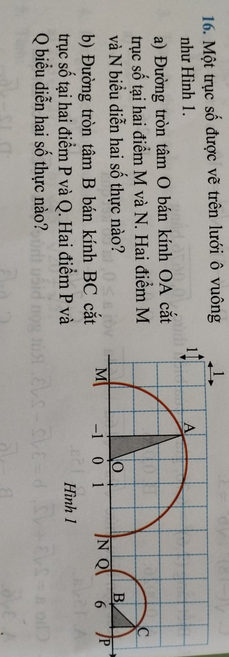
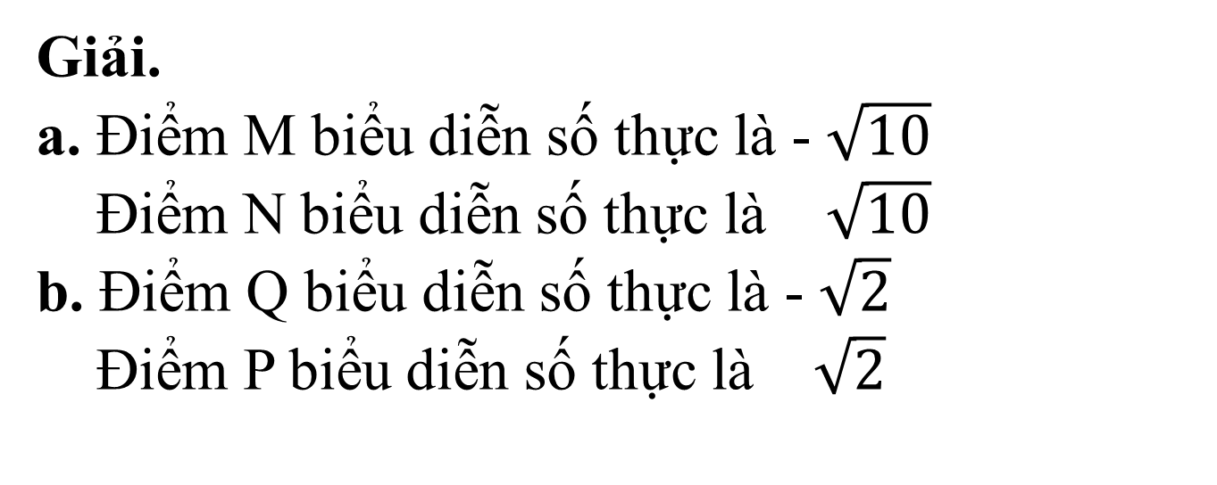
Giải.
a. Điểm M biểu diễn số thực là - $\sqrt{10}$
Điểm N biểu diễn số thực là $\sqrt{10}$
b. Điểm Q biểu diễn số thực là - $\sqrt{2}$
Điểm P biểu diễn số thực là $\sqrt{2}$

Slide 21
Ôn tập chương Ii
HOẠT ĐỘNG NHÓM

Slide 22
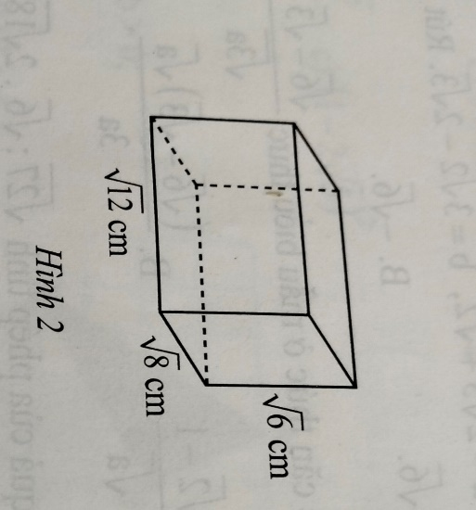

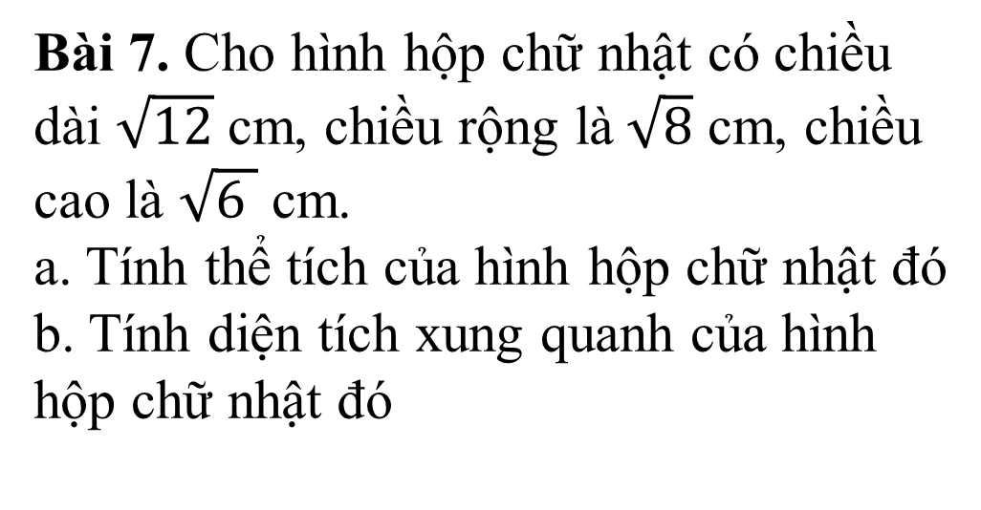
HOẠT ĐỘNG NHÓM
Bài 7. Cho hình hộp chữ nhật có chiều dài $\sqrt{12}$ cm, chiều rộng là$\sqrt{8}$ cm, chiều cao là $\sqrt{6 }$ cm.
a. Tính thể tích của hình hộp chữ nhật đó
b. Tính diện tích xung quanh của hình hộp chữ nhật đó

Slide 23
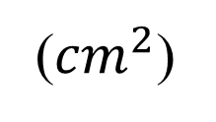
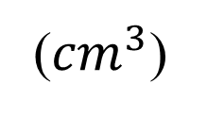
GIẢI
Thể tích của hình hộp chữ nhật là:
(${cm}^{3}$)
b. Diện tích xung quanh của hình hộp chữ nhật là:
(${cm}^{2}$)

Slide 24



TIẾP
1
2
HỘP QUÀ MAY MẮN
3
4

Slide 25
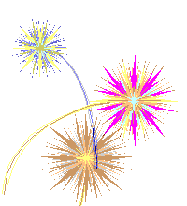
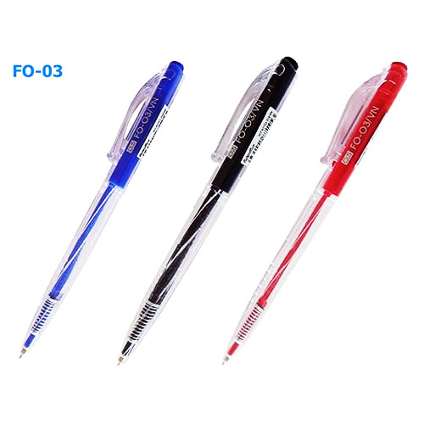
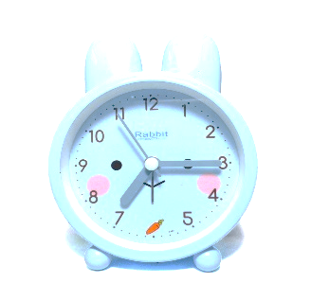

Câu 1. Có bao nhiêu số tự nhiện x để là số nguyên
BẠN NHẬN ĐƯỢC 1 cây viết
A. 2
B. 5
C. 4
D. 3
0
1
2
3
4
5
6
7
8
9
10
11
12
13
14
15
STAR

Slide 26



Câu 2: Rút gọn biểu thức với a > 0
BẠN NHẬN ĐƯỢC 1phần quà
A.7$\sqrt{a}$
B. 15a
C.15$\sqrt{a}$
D. 7a
0
1
2
3
4
5
6
7
8
9
10
11
12
13
14
15
STAR

Slide 27
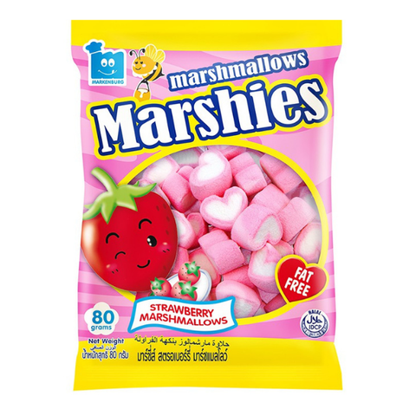

Câu 3. Tìm x biết, $x^{2}$ = 100
BẠN NHẬN ĐƯỢCPHẦN KẸO
A. 10
B. 10 và -10
C. -10
D.10 hoặc -10
0
1
2
3
4
5
6
7
8
9
10
11
12
13
14
15
STAR

Slide 28

Câu 4. Tìm x, biết
BẠN NHẬN ĐƯỢc quyển Vở
A. 0,3
B. 0,03
C. -0,3
D. – 0,03
0
1
2
3
4
5
6
7
8
9
10
11
12
13
14
15
STAR

Slide 29

HƯỚNG DẪN VỀ NHÀ
- Ôn và ghi nhớ lại các kiến thức đã học ở trong chương 3
Xem lại các bài tập đã giải ở phần : Ôn tập chương 3

Slide 30



